Slide 1
ძველი საქართველოს საგვარეულოები _ ისტორიები და პორტრეტები საგვარეულო ეკლესიები, საძვალეები
საქართველოს ისტორიის ვიზუალური წყაროები

Slide 2
Ძირითადი მიზანი
ქართულ მონუმენტურ მხატვრობაში წარმოდგენილი ისტორიულ პირთა პორტრეტები და მათი საგვარეულო ისტორიების თავმოყრა.
ფერწერული პორტრეტების, ჩვენი ისტორიის ვიზუალური წყაროების შესწავლა მათსავე საგვარეულო ეკლესიებისა და საძვალეების მოხატულობათა კონტექსტში.

Slide 3
მიზნის მიღწევის გზები და საშუალებები
ქტიტორთა/მომგებელთა პირადი და საგვარეულო მხატვრულ-ისტორიულად მნიშვნელოვანი ინფორმაციის იდენტიფიცირება, გაანალიზება წერილობითი და ვიზუალური მასალის დამუშავების გზით.
ეკლესია-მონასტრებსა და საძვალეებში გაშლილი მოხატულობების თეოლოგიურ-მხატვრული პროგრამის შინაარსობრივ-მხატვრული გადაწყვეტის შესწავლა, გაანალიზება;
ისტორიულ პირთა პოზიციონირების, ატრიბუტიკის, სამოსისა და სხვა ეპოქისმიერი დეტალების შესწავლა საქართველოს ისტორიისა და ქვეყნის კულტურული ვითარების ფონზე.

Slide 4
ქტიტორთა დაყოფა 3 ძირითად ჯგუფად:
იდენტიფიცირებული (თანმდევი წარწერები, დაზუსტებული ატრიბუტიკა და ა.შ)
სავარაუდოდ იდენტიფიცირებულები (კვლევის შედეგად მიღებული ვარაუდი)
დაკარგული ისტორიები (უცნობი ისტორიული პირები)
განვიხილავთ თავმოყრილ მასალას,
მონუმენტურ მხატვრობაში შემორჩენილ ცალკეულ თუ
საგვარეულოს წარმომადგენელთა რიგის XI-XVII სს-ის გამოსახულებებს
ქრონოლოგიური თანმიმდევრობით.

Slide 5
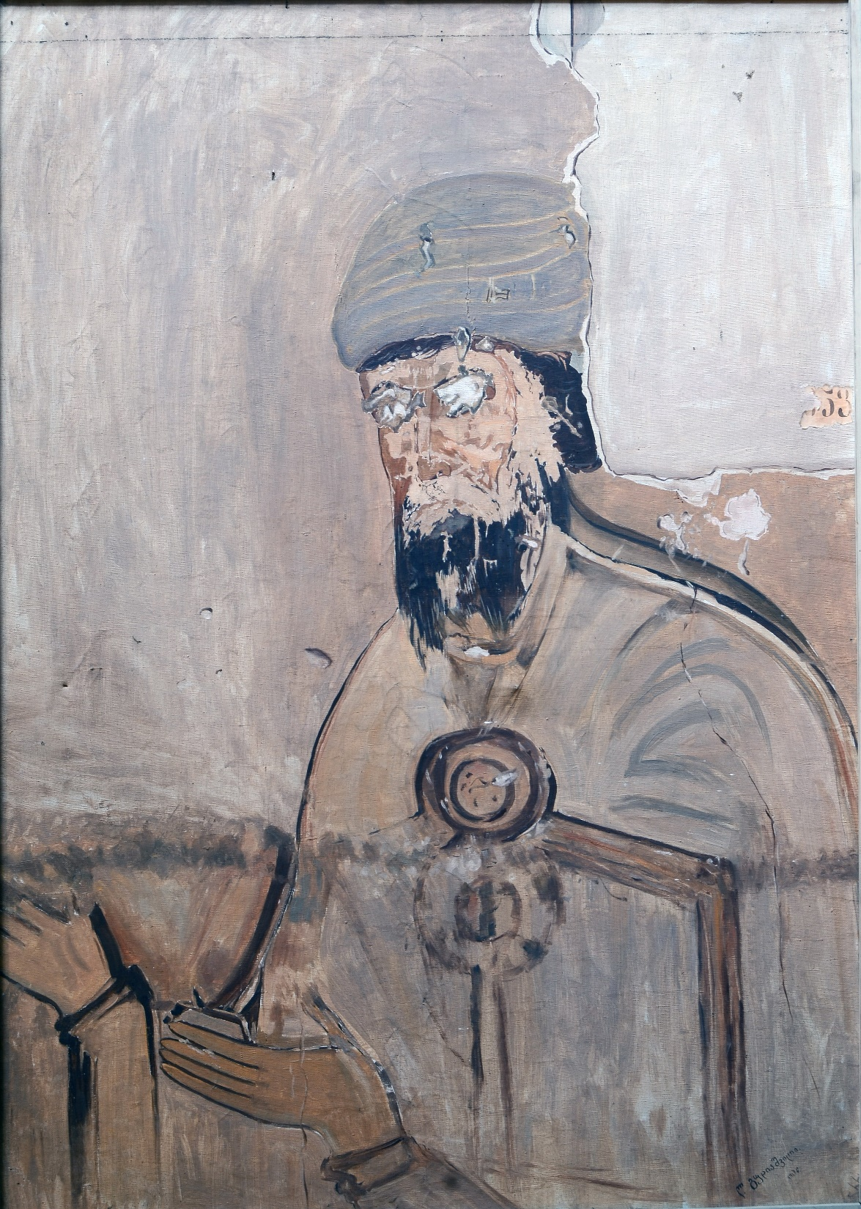
XI საუკუნე
Სავარაუდოდ წ. ჯოჯიკ პატრიკიოსის პორტრეტი ( 1036) ოშკი
ლადო გუდიაშვილის ასლი შესრულებული ექვთიმე თაყაიშვილის მიერ ორგანიზებული ექსპედიციის დროს ტაო-კლარჯეთში 1917 წ.

Slide 6
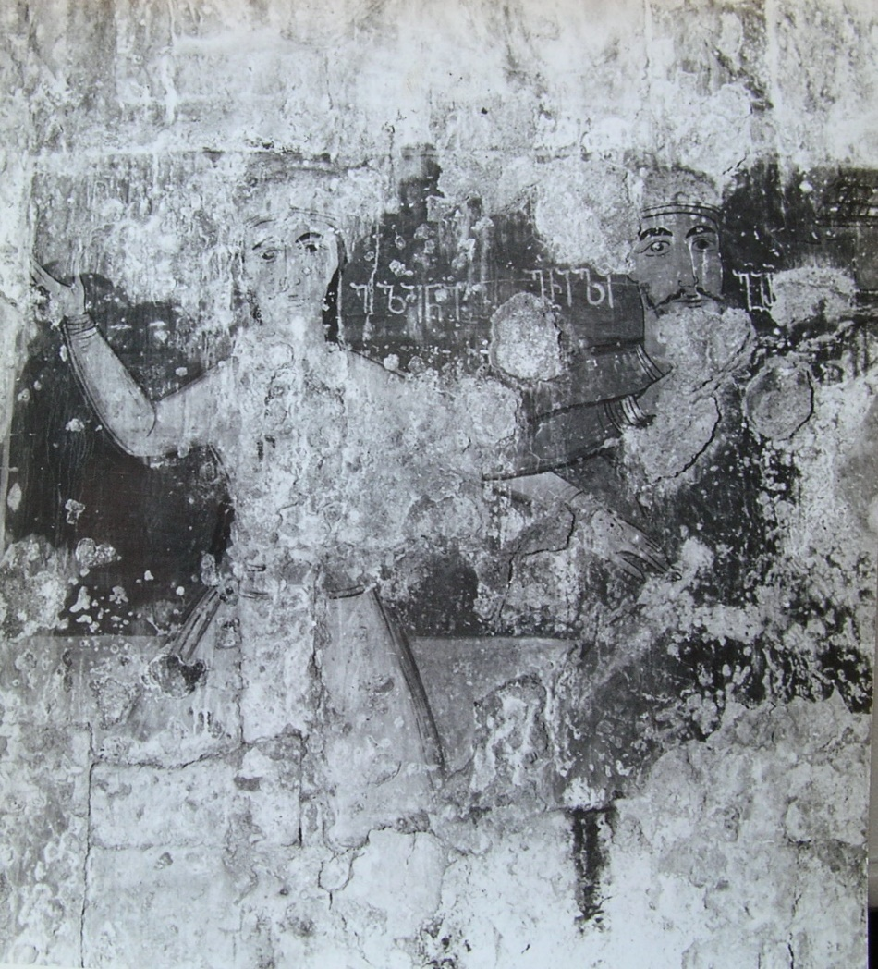
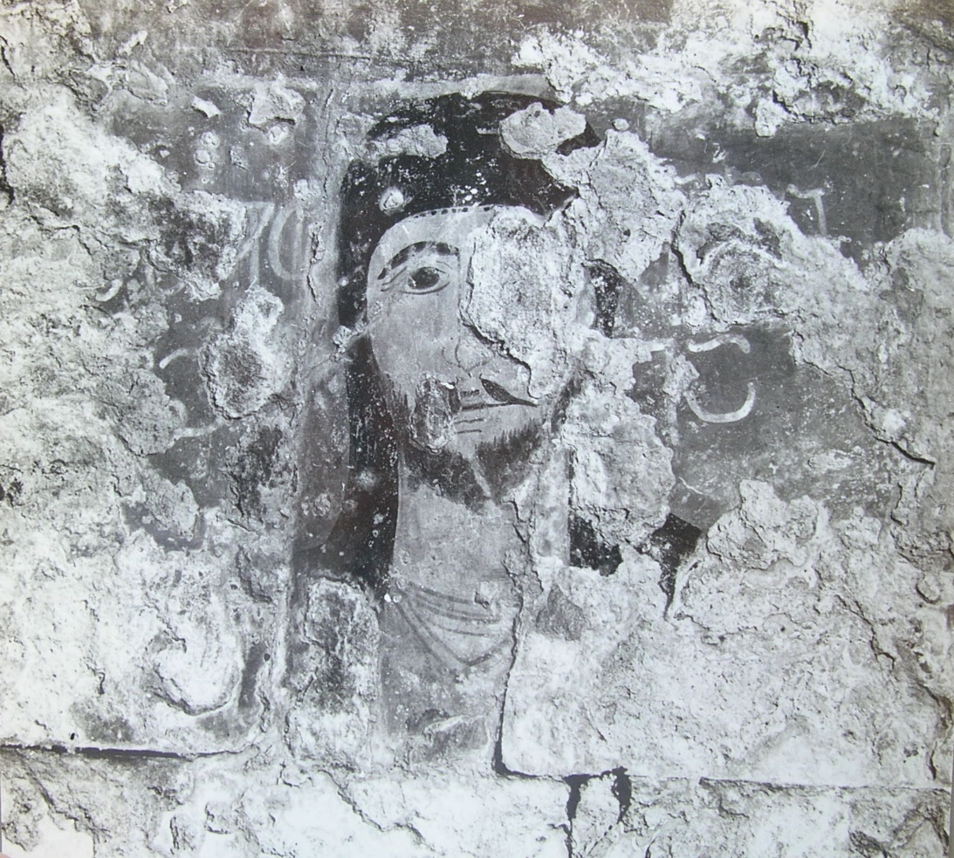
შემოქმედის „ზარზმის“ ეკლესია და XVI-XVII საუკუნეების მიჯნის გურიელები

Slide 7
გმადლობთ.

